Slide 1


Πρόγραμμα Μεταπτυχιακών Σπουδών:
«Επιστήμες της Αγωγής - Εξ Αποστάσεως Εκπαίδευση με την χρήση των ΤΠΕ (e-Learning)»
ΣΧΕΔΙΑΣΜΟΣ, ΥΛΟΠΟΙΗΣΗ ΚΑΙ ΑΠΟΤΙΜΗΣΗ ΕΚΠΑΙΔΕΥΤΙΚΟΥ ΥΛΙΚΟΥ ΜΕ ΤΗ ΜΕΘΟΔΟ ΤΗΣ ΕΞ ΑΠΟΣΤΑΣΕΩΣ ΕΚΠΑΙΔΕΥΣΗΣ ΣΕ ΜΑΘΗΤΕΣ Γ΄ΔΗΜΟΤΙΚΟΥ ΣΧΟΛΕΙΟΥ ΓΙΑ ΤΗΝ ΚΑΛΛΙΕΡΓΕΙΑ ΤΗΣ ΦΙΛΑΝΑΓΝΩΣΙΑΣ ΜΕ ΤΟ ΚΛΑΣΙΚΟ ΕΡΓΟ ΤΗΣ ΠΑΓΚΟΣΜΙΑΣ ΛΟΓΟΤΕΧΝΙΑΣ «Ο ΕΓΩΙΣΤΗΣ ΓΙΓΑΝΤΑΣ»
Γομπάκη Γεωργία
Χαράλαμπος Μουζάκης
Καθηγητής – Σύμβουλος Ε.Α.Π
Μαρία Ιβρίντελη
ΔΕΠ ΠΤΔΕ Πανεπιστημίου Κρήτης
Γκέλη Μανούσου
Μέλος ΣΕΠ ΕΑΠ
Νοέμβριος, 2022

Slide 2



Ε Υ Χ Α Ρ Ι Σ Τ Ω

Slide 3

1. ΣΚΟΠΟΣ
Σκοπός της παρούσας Διπλωματικής Εργασίας είναι ο σχεδιασμός, η δημιουργία και η αποτίμηση του κατάλληλου διαδραστικού εκπαιδευτικού υλικού σχεδιασμένου με τις προδιαγραφές της μεθόδου της ΕξΑΕ για την καλλιέργεια της φιλαναγνωσίας σε μαθητές Γ΄ Δημοτικού με το κλασικό έργο της παγκόσμιας λογοτεχνίας «Ο εγωιστής γίγαντας»

Slide 4

2. ΣΥΝΕΙΣΦΟΡΑ ΕΡΓΑΣΙΑΣ
Καλλιέργεια της φιλαναγνωσίας από παιδική ηλικία. Με το διάβασμα κάθε άτομο έρχεται σε επαφή με ποικίλους κόσμους. Μετασχηματίζει την σκέψη του και προσλαμβάνει την πραγματικότητα μέσα από διαφορετικές οπτικές.
Εμπλουτισμός της σχολικής ΕξΑΕ με ένα ολοκληρωμένο και πολυμορφικό εκπαιδευτικό πακέτο για την καλλιέργεια της φιλαναγνωσίας.

Slide 5

3. ΕΡΕΥΝΗΤΙΚΑ ΕΡΩΤΗΜΑΤΑ
Το εκπαιδευτικό υλικό διέπεται από τις αρχές και τη μεθοδολογία της εξ αποστάσεως εκπαίδευσης;
2. Το εκπαιδευτικό υλικό έχει δημιουργηθεί σύμφωνα με τις αρχές της Πολυμεσικής Μάθησης;
3. Πώς αποτιμάται η χρήση του από τους συμμετέχοντες μαθητές της Γ΄ Δημοτικού Σχολείου ως προς τα μαθησιακά οφέλη που παρήγε γι’ αυτούς;

Slide 6

4. ΔΟΜΗ ΕΡΓΑΣΙΑΣ 1/2
ΘΕΩΡΗΤΙΚΟ ΠΛΑΙΣΙΟ
ΣΧΕΔΙΑΣΜΟΣ ΕΚΠΑΙΔΕΥΤΙΚΟΥ ΥΛΙΚΟΥ
ΕΡΕΥΝΑ
1.
2.
3.

Slide 7

4. ΔΟΜΗ ΕΡΓΑΣΙΑΣ 2/2
1. Εννοιολογική οριοθέτηση Βασικών όρων
2. Θεωρητικό Πλαίσιο Σχεδιασμού Περιεχομένου Ηλεκτρονικής Μάθησης
3. Βιβλιογραφική Επισκόπηση Συναφών Ερευνών
4. Παρουσίαση Εκπαιδευτικού Υλικού
5. Μεθοδολογία Έρευνας
6. Παρουσίαση Δεδομένων Έρευνας
7. Συμπεράσματα –Προτάσεις για Περαιτέρω Έρευνα

Slide 8



5.ΘΕΩΡΗΤΙΚΟ ΠΛΑΙΣΙΟ 1/2
ΕΞ ΑΠΟΣΤΑΣΕΩΣ ΕΚΠΑΙΔΕΥΣΗ
ΤΟ ΕΚΠΑΙΔΕΥΤΙΚΟ ΥΛΙΚΟ ΣΗΝ ΕΞ ΑΠΟΣΤΑΣΕΩΣ ΕΚΑΙΔΕΥΣΗ
ΦΙΛΑΝΑΓΝΩΣΙΑ
Ορισμοί ΕξΑΕ
Θεωρητικές προσεγγίσεις ΕξΑΕ
Σχολική ΕξΑΕ
Συμπληρωματική ΕξΑΕ
Ο ρόλος του Εκπαιδευτικού Υλικού στην ΕξΑΕ
Ορισμός
Φιλαναγνωσία και Σχολείο
Καλλιέργεια φιλαναγνωσιας
Εκπαιδευτικοί και Φιλαναγνωσία
Βιβλιοθήκες και Φιλαναγνωσία
Οικογένεια και Φιλαναγνωσία
Νέες Τεχνολογίες και Φιλαναγνωσία

Slide 9

5.ΘΕΩΡΗΤΙΚΟ ΠΛΑΙΣΙΟ 2/2
Θεωρητικό Πλαίσιο Σχεδιασμού Περιεχομένου Ηλεκτρονικής Μάθησης
Μοντέλο των πέντε Σταδίων
Salmon, 2004
Μαθαίνοντας την τεχνολογία και τη χρησιμότητά της: ένα πλαίσιο για την κατανόηση της μάθησης
Mayes & Fowler, 1999
Ένα πλαίσιο συνομιλίας για την αποτελεσματική χρήση των τεχνολογιών μάθησης
Laurillard, 2002

Slide 10



6.ΠΑΡΑΓΟΜΕΝΟ ΕΚΠΑΙΔΕΥΤΙΚΟ ΥΛΙΚΟ 1/3
Σκοπός της δημιουργίας του ΕΥ είναι να καλλιεργήσει τη Φιλαναγνωσία σε μαθητές Γ΄ Δημοτικού , να καταστήσει τους μαθητές ικανούς να μαθαίνουν αυτόνομα και δημιουργικά και να ανακαλύπτουν τη γνώση και την πληροφορία μέσα από καθορισμένες δραστηριότητες και μέσα από διαδικασίες αυτομάθησης.
1^{η} ΔΕ : Η Ιστορία του βιβλίου…
2^{η} ΔΕ :Γνωρίζω τον κόσμο του βιβλίου
3^{η} ΔΕ :Ο εγωιστής Γίγαντας

Slide 11
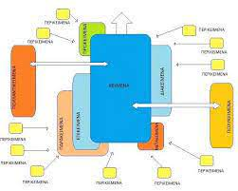



6.ΠΑΡΑΓΟΜΕΝΟ ΕΚΠΑΙΔΕΥΤΙΚΟ ΥΛΙΚΟ 2/3
ΕΓΩΙΣΤΗΣ ΓΙΓΑΝΤΑΣ
Όσκαρ Ουάιλντ
Τυπολογία
West-Λιοναράκη
Ε.Υ.
Αρχές Πολυμεσικής Μάθησης του Mayer

Slide 12

6.ΠΑΡΑΓΟΜΕΝΟ ΕΚΠΑΙΔΕΥΤΙΚΟ ΥΛΙΚΟ 3/3
Chamilo
H5P
padlet
Doodly
Plotagon
Canva
Wordwall
Google Drive
You Tube
Book Creator

Slide 13


7.ΜΕΘΟΔΟΛΟΓΙΑ 1/2
ΣΚΟΠΟΣ ΕΡΕΥΝΑΣ
Σκοπός της έρευνας ήταν η αποτίμηση του εκπαιδευτικού υλικού, που δημιουργήθηκε με τη μεθοδολογία της συμπληρωτικής σχολικής ΕξΑΕ για την καλλιέργεια της φιλαναγνωσίας, με το κλασικό έργο της παγκόσμιας λογοτεχνίας «Ο εγωιστής γίγαντας», σε μαθητές της Γ΄ Δημοτικού»

Slide 14
7.ΜΕΘΟΔΟΛΟΓΙΑ 2/2
Χρονική περίοδος
Εργαλείο
Μονάδα ανάλυσης
Μέθοδος
Αξιοπιστία Εγκυρότητα
Είδος έρευνας
Δείγμα
Ποιοτική έρευνα διαμορφωτικής αξιολόγησης
Ποιοτική ανάλυση περιεχομένου
Ανωνυμία ερωτηματολογίων
3 ειδικοί στη μεθοδολογία της ΕξΑΕ (σκόπιμη δειγματοληψία)
10 μαθητές Γ΄Δημοτικού (σκόπιμη δειγματοληψία ευκολίας)
Λεκτικό σύνολο με αυτοτελές νόημα
Μάιος-Ιούνιος 2022
Ερωτηματολόγια με κλειστού και ανοιχτού τύπου ερωτήσεις

Slide 15
8.ΑΠΟΤΕΛΕΣΜΑΤΑ-ΚΥΡΙΑ ΕΥΡΗΜΑΤΑ 1/3
Φιλικό ύφος γραφής
Χρήση καθομιλούμενης γλώσσας
Χρήση προσωπικών – κτητικών αντωνυμιών
Ευανάγνωστη γραφή
Μη πυκνότητα πληροφοριών
Τμηματική παρουσίαση ΕΥ
Ομοιομορφία στο χρώμα
Ελάχιστο κείμενο – πολλές εικόνες
Επιστημονική συνοχή - τεκμηρίωση
Απλή κατανοητή παρουσίαση
Ευχρηστία
Υποστήριξη – Καθοδήγηση στη μελέτη
Αλληλεπίδραση
Αναστοχασμός - Αυτοαξιολόγηση
Σκοπός – Προσδοκώμενα μαθησιακά αποτελέσματα
Δημιουργία εκπαιδευτικού υλικού σύμφωνα με τις Αρχές Πολυμεσικής Μάθησης
Βιβλιογραφική τεκμηρίωση
Χρήση πηγών
Κριτική συζήτηση πληροφοριών
Κατανοητά – αναγνωρίσιμα κουμπιά και εικονίδια
Εύκολη πλοήγηση
Αξιοπιστία υπερσυνδέσμων
Συμβουλές μελέτης
Έμφαση σε κάποια σημεία
Ύπαρξη επεξηγηματικών σχολίων
Δραστηριότητες αυτοαξιολόγησης – κριτικής σκέψης
Δραστηριότητες συσχέτισης δεδομένων στη δική τους πραγματικότητα
Σαφήνεια σκοπού και προσδοκώμενων μαθησιακών αποτελεσμάτων
Έλεγχος προόδου με βάση τα προσδοκώμενα μαθησιακά αποτελέσματα
Δραστηριότητες που ενθαρρύνουν την ανταλλαγή απόψεων
Δραστηριότητες που ενθαρρύνουν τη διατύπωση απόψεων
Αποτελέσματα έρευνας από ειδικούς στην ΕξΑΕ

Slide 16
8.ΑΠΟΤΕΛΕΣΜΑΤΑ-ΚΥΡΙΑ ΕΥΡΗΜΑΤΑ 2/3
Διαφάνειες με νέες γνώσεις
Βίντεο
Ασκήσεις με ανατροφοδότηση
παιχνίδια
ΑΠΟΤΕΛΕΣΜΑΤΑ ΕΡΕΥΝΑΣ ΣΕ ΜΑΘΗΤΕΣ
Ευχρηστία εκπαιδευτικού υλικού
Κατανόηση υλικού
Προτιμήσεις Μαθητών στο ΕΥ
Μεγαλύτερο –Μικρότερο Ενδιαφέρον
Προτάσεις για αλλαγή
Προτίμηση τρόπου Διδασκαλίας
Μεγαλύτερο ενδιαφέρον σε ασκήσεις, βίντεο, εικόνες, το παραμύθι
Κατανοητό εκπαιδευτικό υλικό
Διδασκαλία μέσα στην τάξη
Εύχρηστο εκπαιδευτικό υλικό
ΌΧΙ: τα βίντεο, τα κείμενα, οι ασκήσεις, τα παιχνίδια, η Βιβλιοφιλίτσα και το παραμύθι «ο εγωιστής γίγαντας»
ΝΑΙ: βίντεο με υπότιτλους

Slide 17
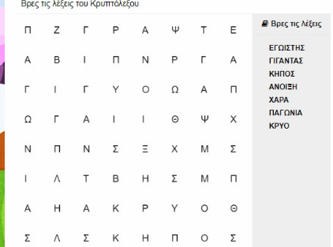
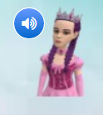
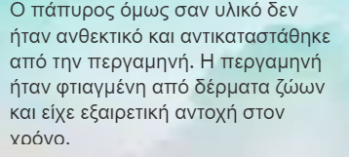
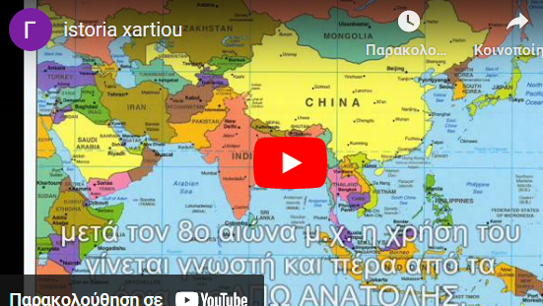
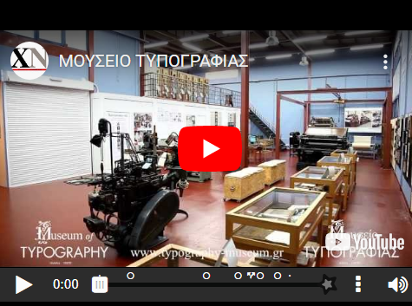
8.ΑΠΟΤΕΛΕΣΜΑΤΑ-ΚΥΡΙΑ ΕΥΡΗΜΑΤΑ 3/3
ΑΛΛΑΓΕΣ
ΒΙΝΤΕΟ ΜΕ ΥΠΟΤΙΤΛΟΥΣ
ΔΥΝΑΤΑ
ΣΗΜΕΙΑ
ΒΙΝΤΕΟ
ΠΑΙΧΝΙΔΙΑ
ΑΒΑΤΑΡ
ΚΕΙΜΕΝΑ

Slide 18

9.ΣΥΜΠΕΡΑΣΜΑΤΑ 1/2
1. Το ΕΥ διέπεται από τις αρχές και τη μεθοδολογία της ΕξΑΕ
Ενισχύει τα αποτελέσματα των Λιοναράκη 2001, Ροκάκη 2021, Καπριδάκη 2019, Καμπύλη 2017.
2. Είναι σύμφωνο με τις Αρχές της Πολυμεσικής Μάθησης
Ενισχύει τα αποτελέσματα των Σκαράκη 2019, Μάκη & Σπύρου 2010.
3. Αποτιμάται θετικά από τους μαθητές της Γ΄ Δημοτικού
Ραλλιά- Αναστασιάδη 2015, Wuryandani- Zubaidah- Herwin & John 2021, Τσαχάκη 2019.

Slide 19

9.ΣΥΜΠΕΡΑΣΜΑΤΑ 2/2
ΠΡΟΤΑΣΕΙΣ
Αποτίμηση από μεγαλύτερο δείγμα
Εφαρμογή και σε άλλες ηλικιακές ομάδες με μικρές αλλαγές
ΠΕΡΙΟΡΙΣΜΟΙ
Μικρό δείγμα
Όχι αποτίμηση από εκπαιδευτικούς
Αποτίμηση ΕΥ και από εκπαιδευτικούς

Slide 20

ΕΥΧΑΡΙΣΤΩ ΓΙΑ ΤΗΝ ΠΡΟΣΟΧΗ ΣΑΣ

